Slide 1
Название проекта
Участники проектной группы, класс
Год

Slide 2
Цель работы

Slide 3
Задачи

Slide 4
Реактивы и оборудование
Пол-литровая банка
Крышка
Духи
Кукурузные палочки
Таблетки активированного угля

Slide 5
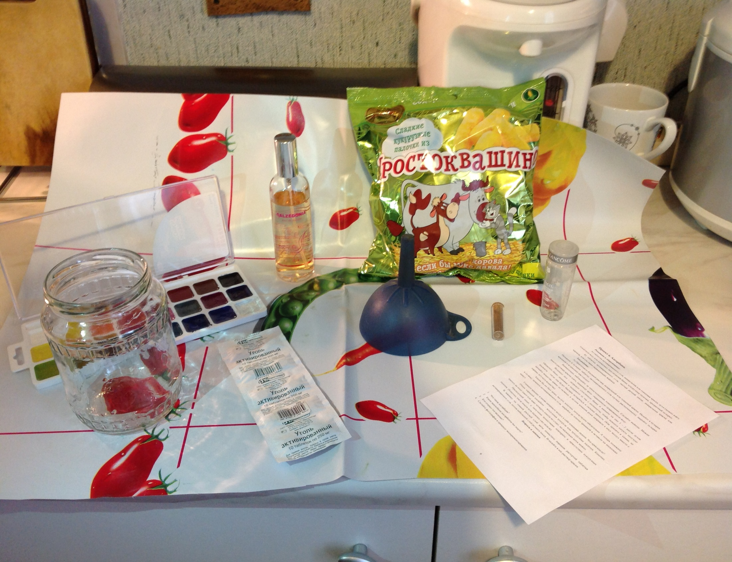

Slide 6
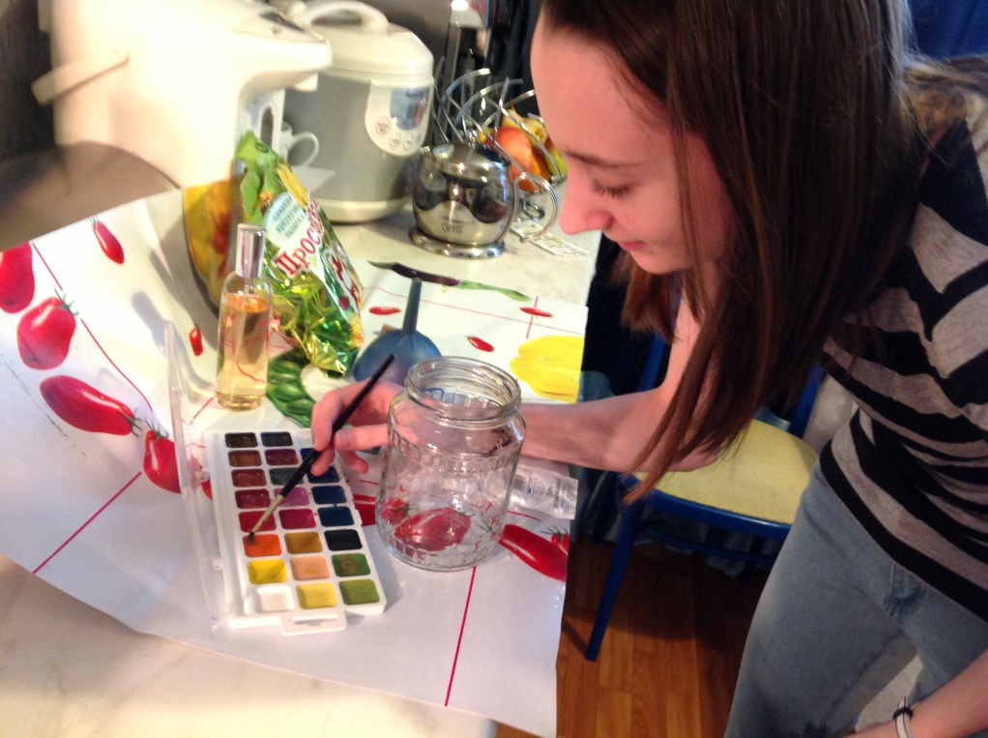
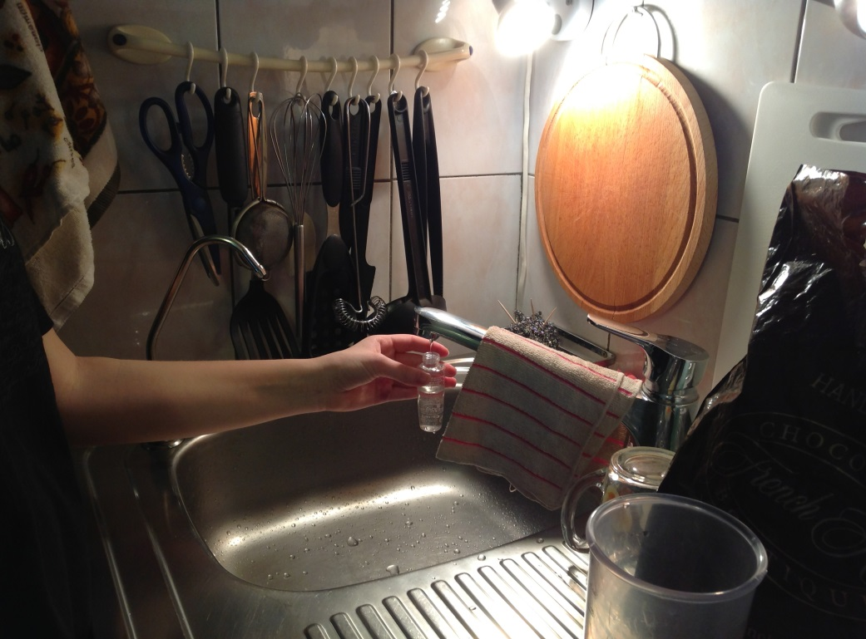
Ход работы
Описать ход работы, проиллюстрировав своими фотографиями!

Slide 7
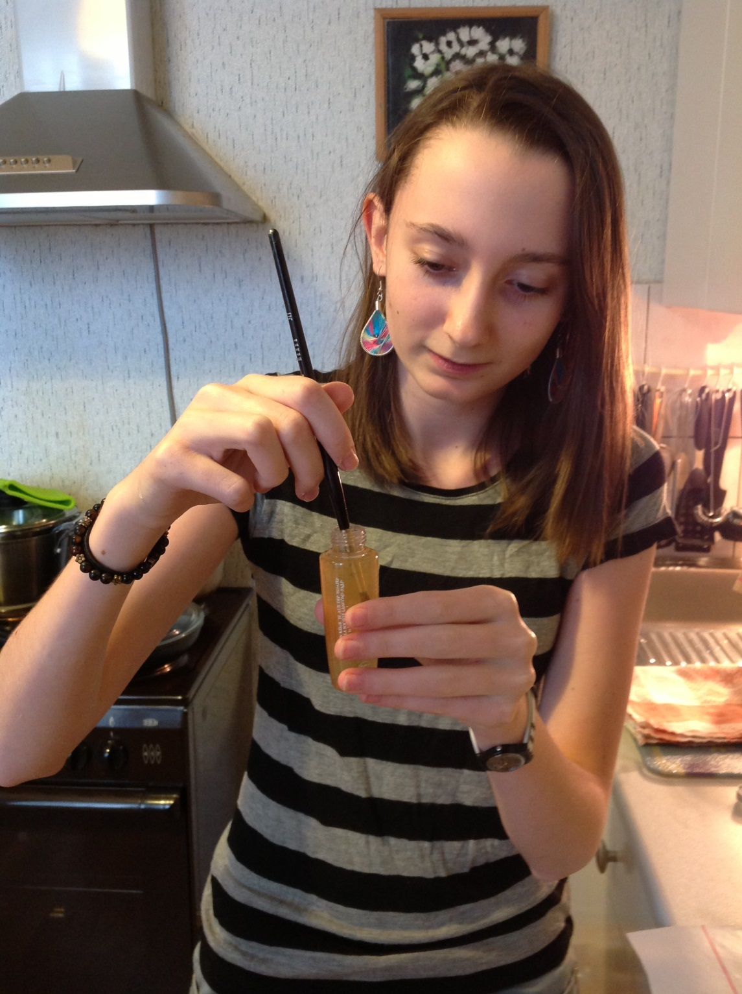

Slide 8
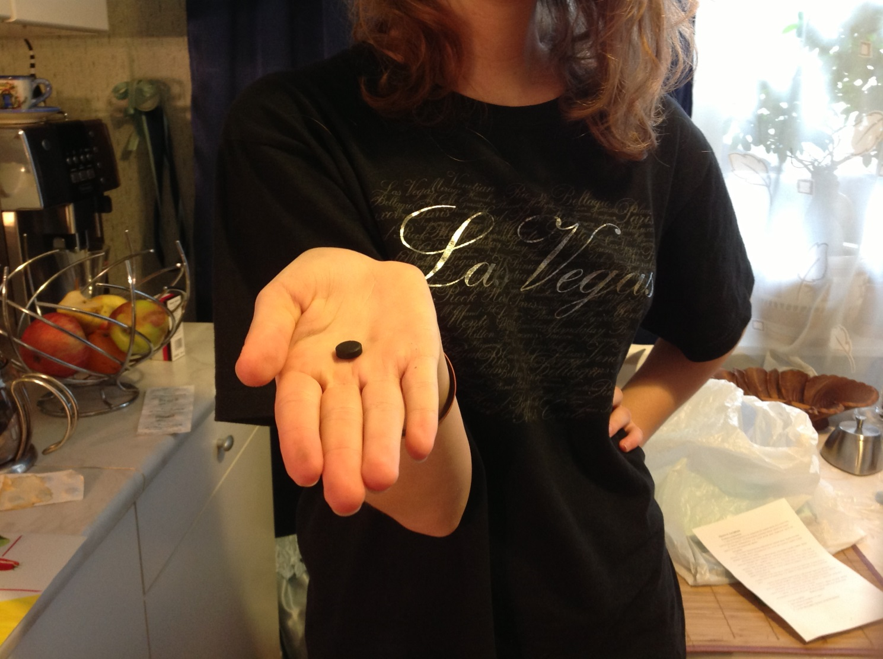
Положите в пузырек таблетку активированного угля.

Slide 9
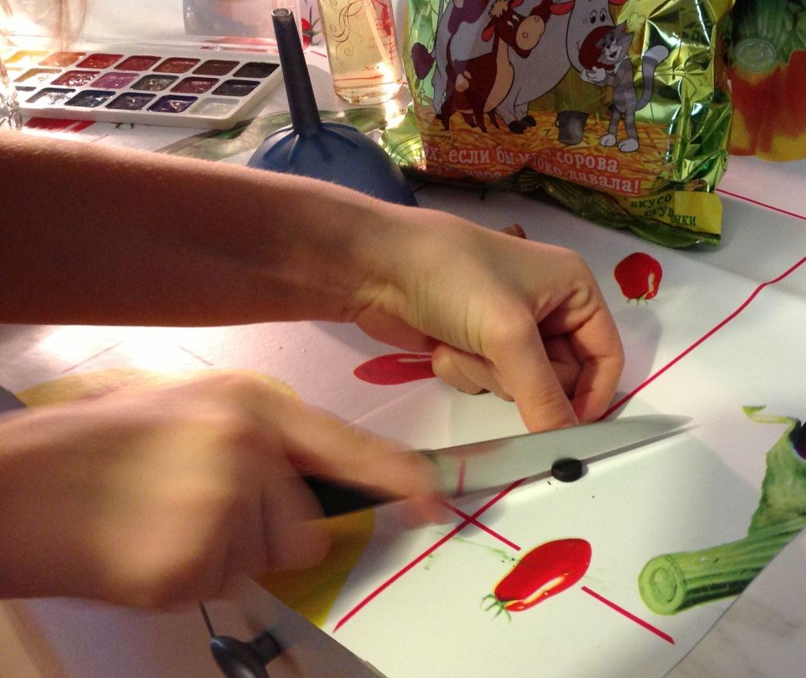
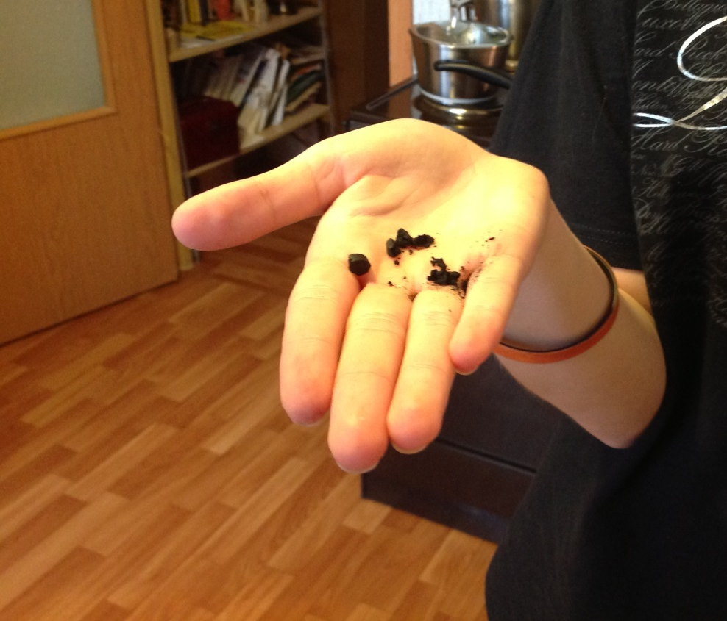
Лучше толчёного.

Slide 10
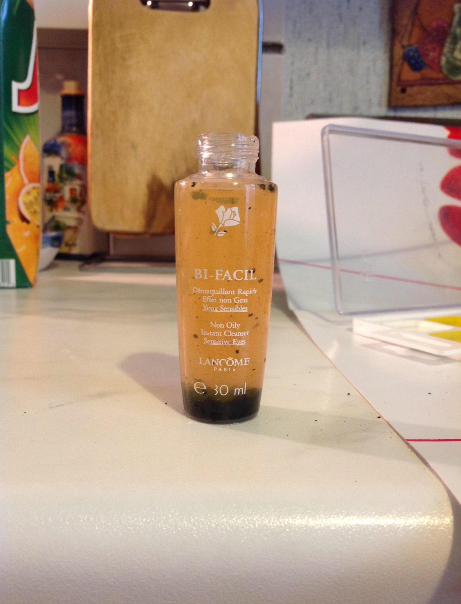

Slide 11
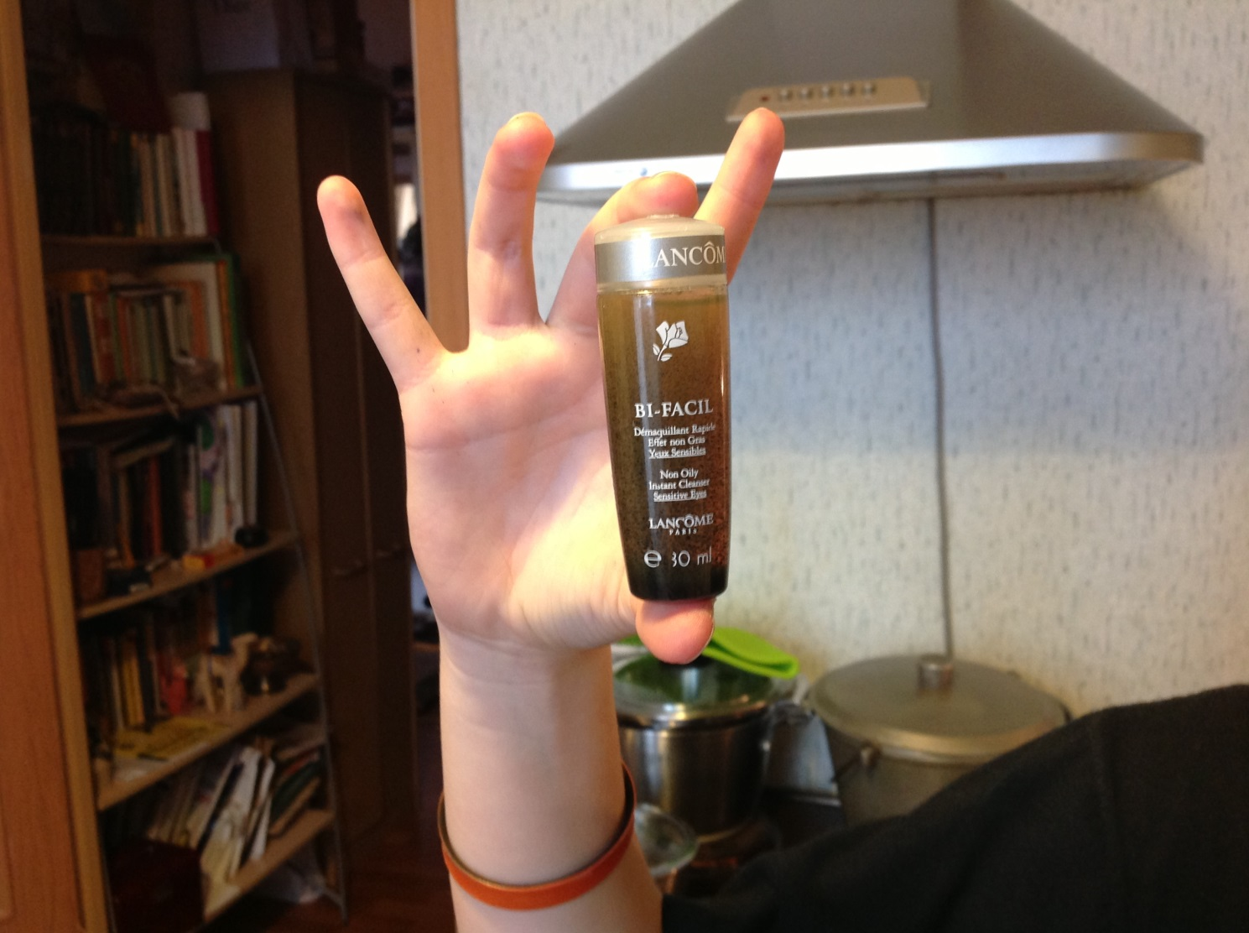
Закройте пузырек крышкой;
Потрясите.

Slide 12
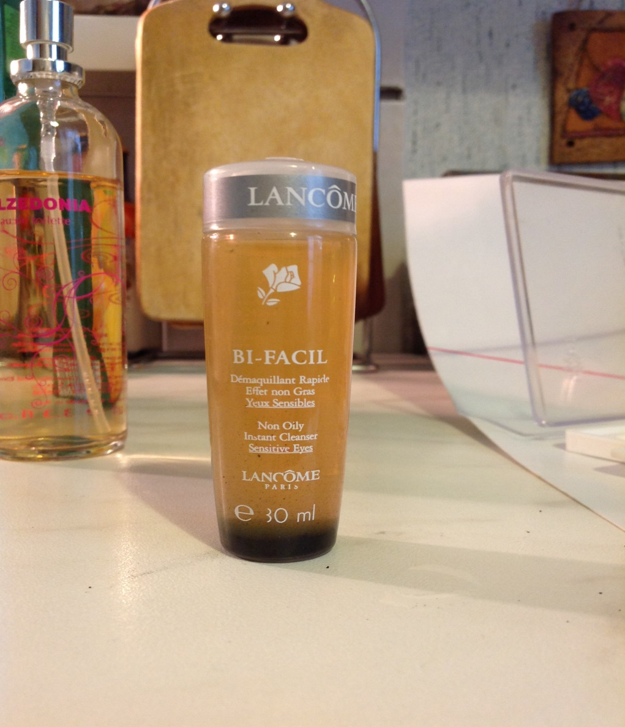
Наблюдения, сделанные во время эксперимента
Мы заметили, что вода стала прозрачнее.

Slide 13
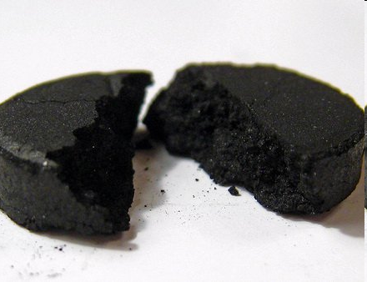
Объяснения результатов эксперимента
Запах значительно уменьшился, следовательно уголь также способен впитывать молекулы духов.

Slide 14
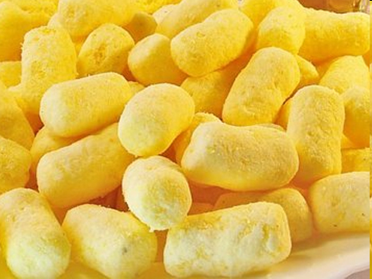
Очень хороший адсорбент – кукурузные палочки!

Slide 15
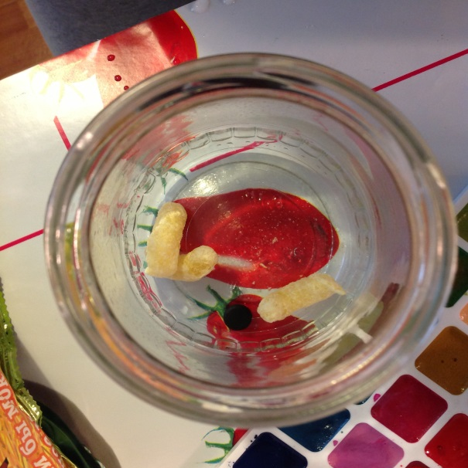
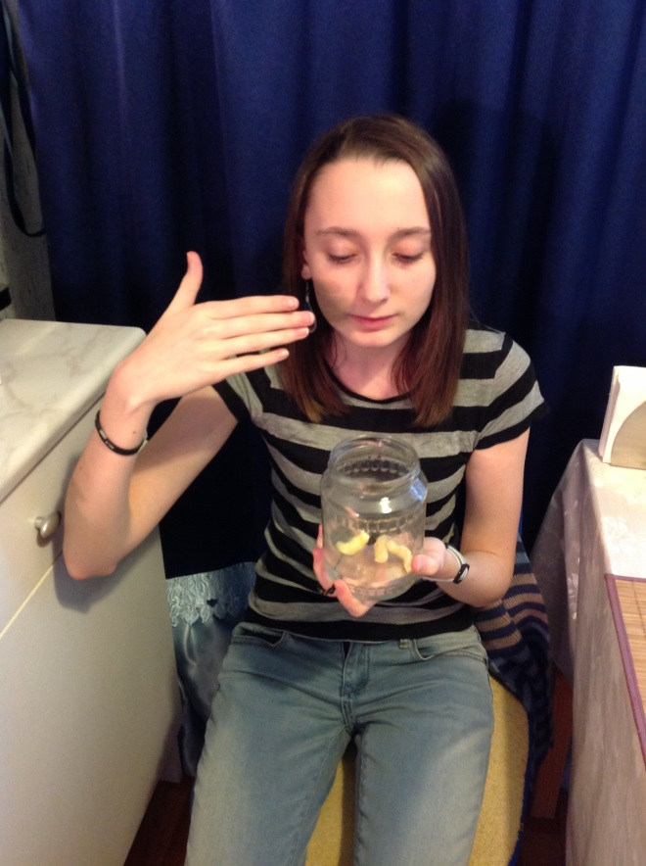
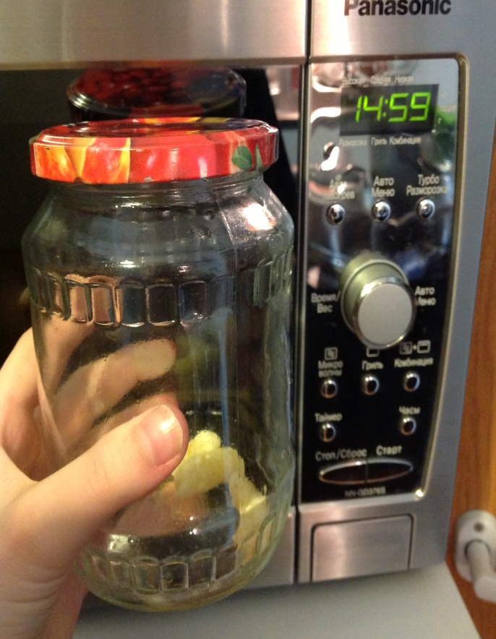
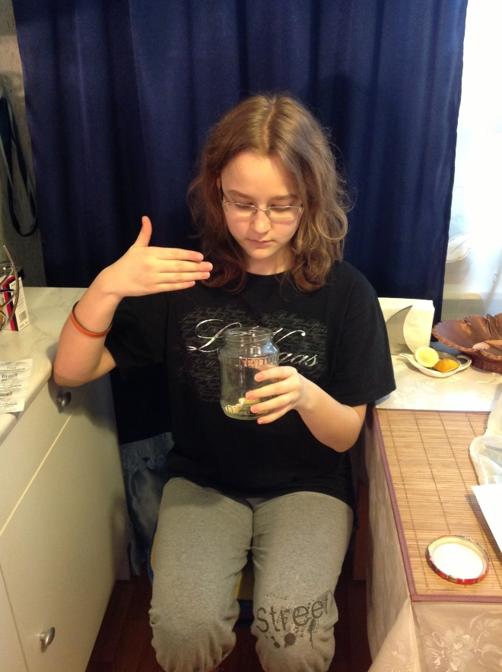
Повторим предыдущий опыт в присутствии кукурузных палочек.

Slide 16
Вопросы и задания
Что такое адсорбция?

Slide 17
Какие важнейшие адсорбенты вы знаете?

Slide 18
Кто открыл это явление?

Slide 19
Итоги работы

Slide 20
Спасибо за внимание!

Slide 21
График выполнения проекта
К 3.03 выбор темы
3.03 – 24.03 –выполнение эксперимента, создание текста.
До 31.03 прислать по адресу gship@rambler.ru текст
14.04 – создана презентация
21.04 и 28.04 – презентация проектов на уроках

